Slide 1
Комплект интерактивного оборудования

Slide 2
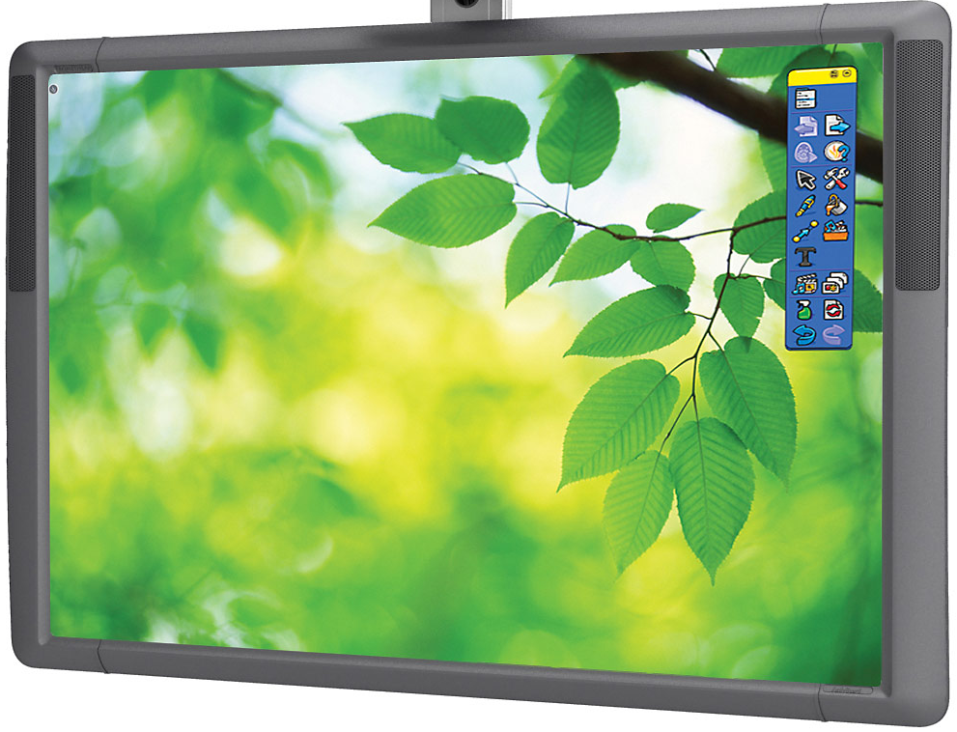
Интерактивная доска

Slide 3
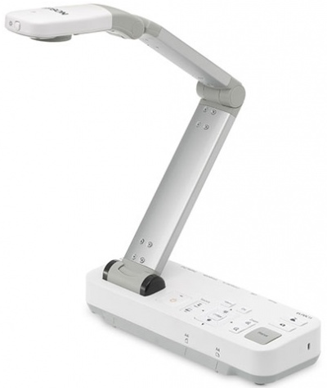
Проектор и документ-камера

Slide 4
Система голосования

Slide 5
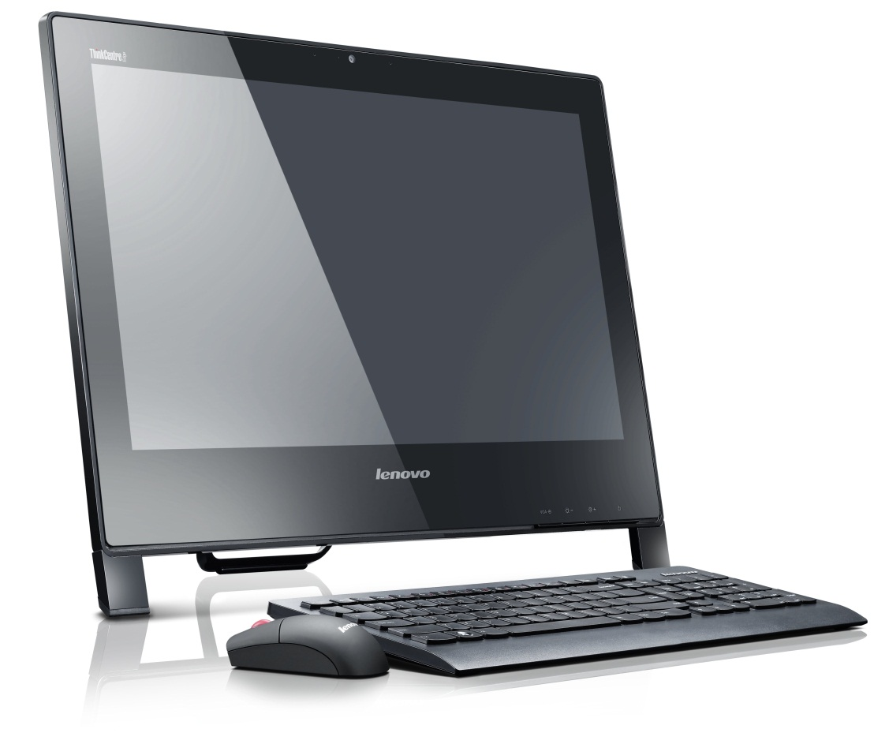
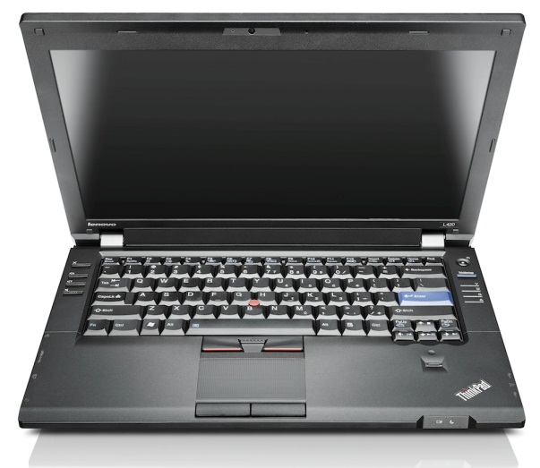
Компьютер

Slide 6
СИСТЕМА ГИГИЕНИЧЕСКИХ ТРЕБОВАНИЙ К УСЛОВИЯМ РЕАЛИЗАЦИИ ОСНОВНОЙ ОБРАЗОВАТЕЛЬНОЙ ПРОГРАММЫ ОСНОВНОГО ОБЩЕГО ОБРАЗОВАНИЯ
Длительность непрерывного применения ТСО в учебном процессе
Класс | Длительность просмотра (в минутах)
 | Диафильмов, диапозитивов | Кинофильмов | Телепередач | Компьютера
5-7 | 20-25 | 20-25 | 20-25 | 20
8-9 | -- | 25-30 | 25-30 | 25

